Slide 1

Проектная работа: MVP инфраструктурной платформы
Добро пожаловать в мир современной разработки! Эта презентация познакомит вас с нашей проектной работой по созданию MVP инфраструктурной платформы. Мы рассмотрим цели, требования и результаты, которые помогут вам закрепить знания и создать впечатляющее портфолио.

Slide 2
Цели проектной работы
1
2
Закрепление знаний
Портфолио
Практическое применение полученных знаний и навыков в области DevOps и облачной инфраструктуры.
Создание реального проекта для демонстрации работодателям, подтверждающего ваши компетенции.
3
5
Продолжение обучения
Представление работы
Глубокое погружение в тему, стимулирующее дальнейшее изучение и развитие в выбранной области.
Опциональная возможность представить результаты на последнем вебинаре, получить обратную связь и признание.

Slide 3
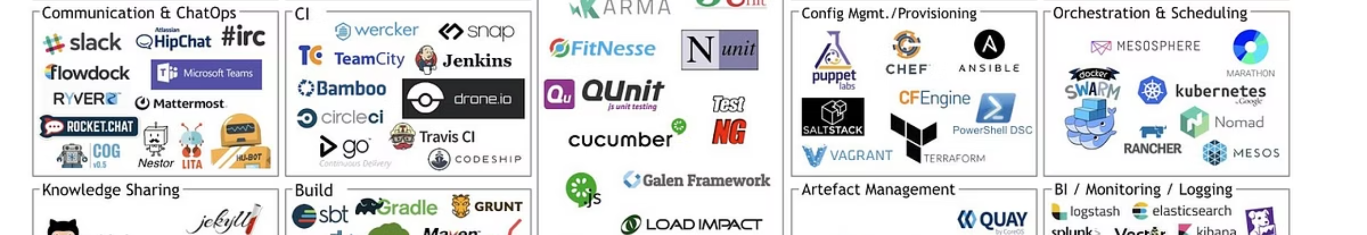
Требования к реализации MVP платформы
Обязательный функционал:
Дополнительно (для продвинутых):
Kubernetes (managed или self-hosted) – основа для развертывания.
Инфраструктура для трейсинга.
Хранилище артефактов.
Мониторинг кластера и приложения с алертами и дашбордами.
Хранилище секретов.
И многое другое по вашему выбору для расширения функционала.
Централизованное логирование для кластера и приложений.
CI/CD пайплайн (Gitlab CI, Github Actions и т.д.) для автоматизации развертывания.

Slide 4

Требования к оформлению и доступу
Код в репозитории
1
Всё должно быть описано в виде кода: автоматизация создания кластера, развертывание сервисов, настройки мониторинга и CI/CD пайплайны.
Публичный доступ
2
Необходим публично доступный репозиторий с кодом, пайплайнами и ingress кластера (белый IP, домен, например, через nip.io).
Документация
3
Подробный README с описанием решения, шагами развертывания, настройками и дополнительной информацией.

Slide 5
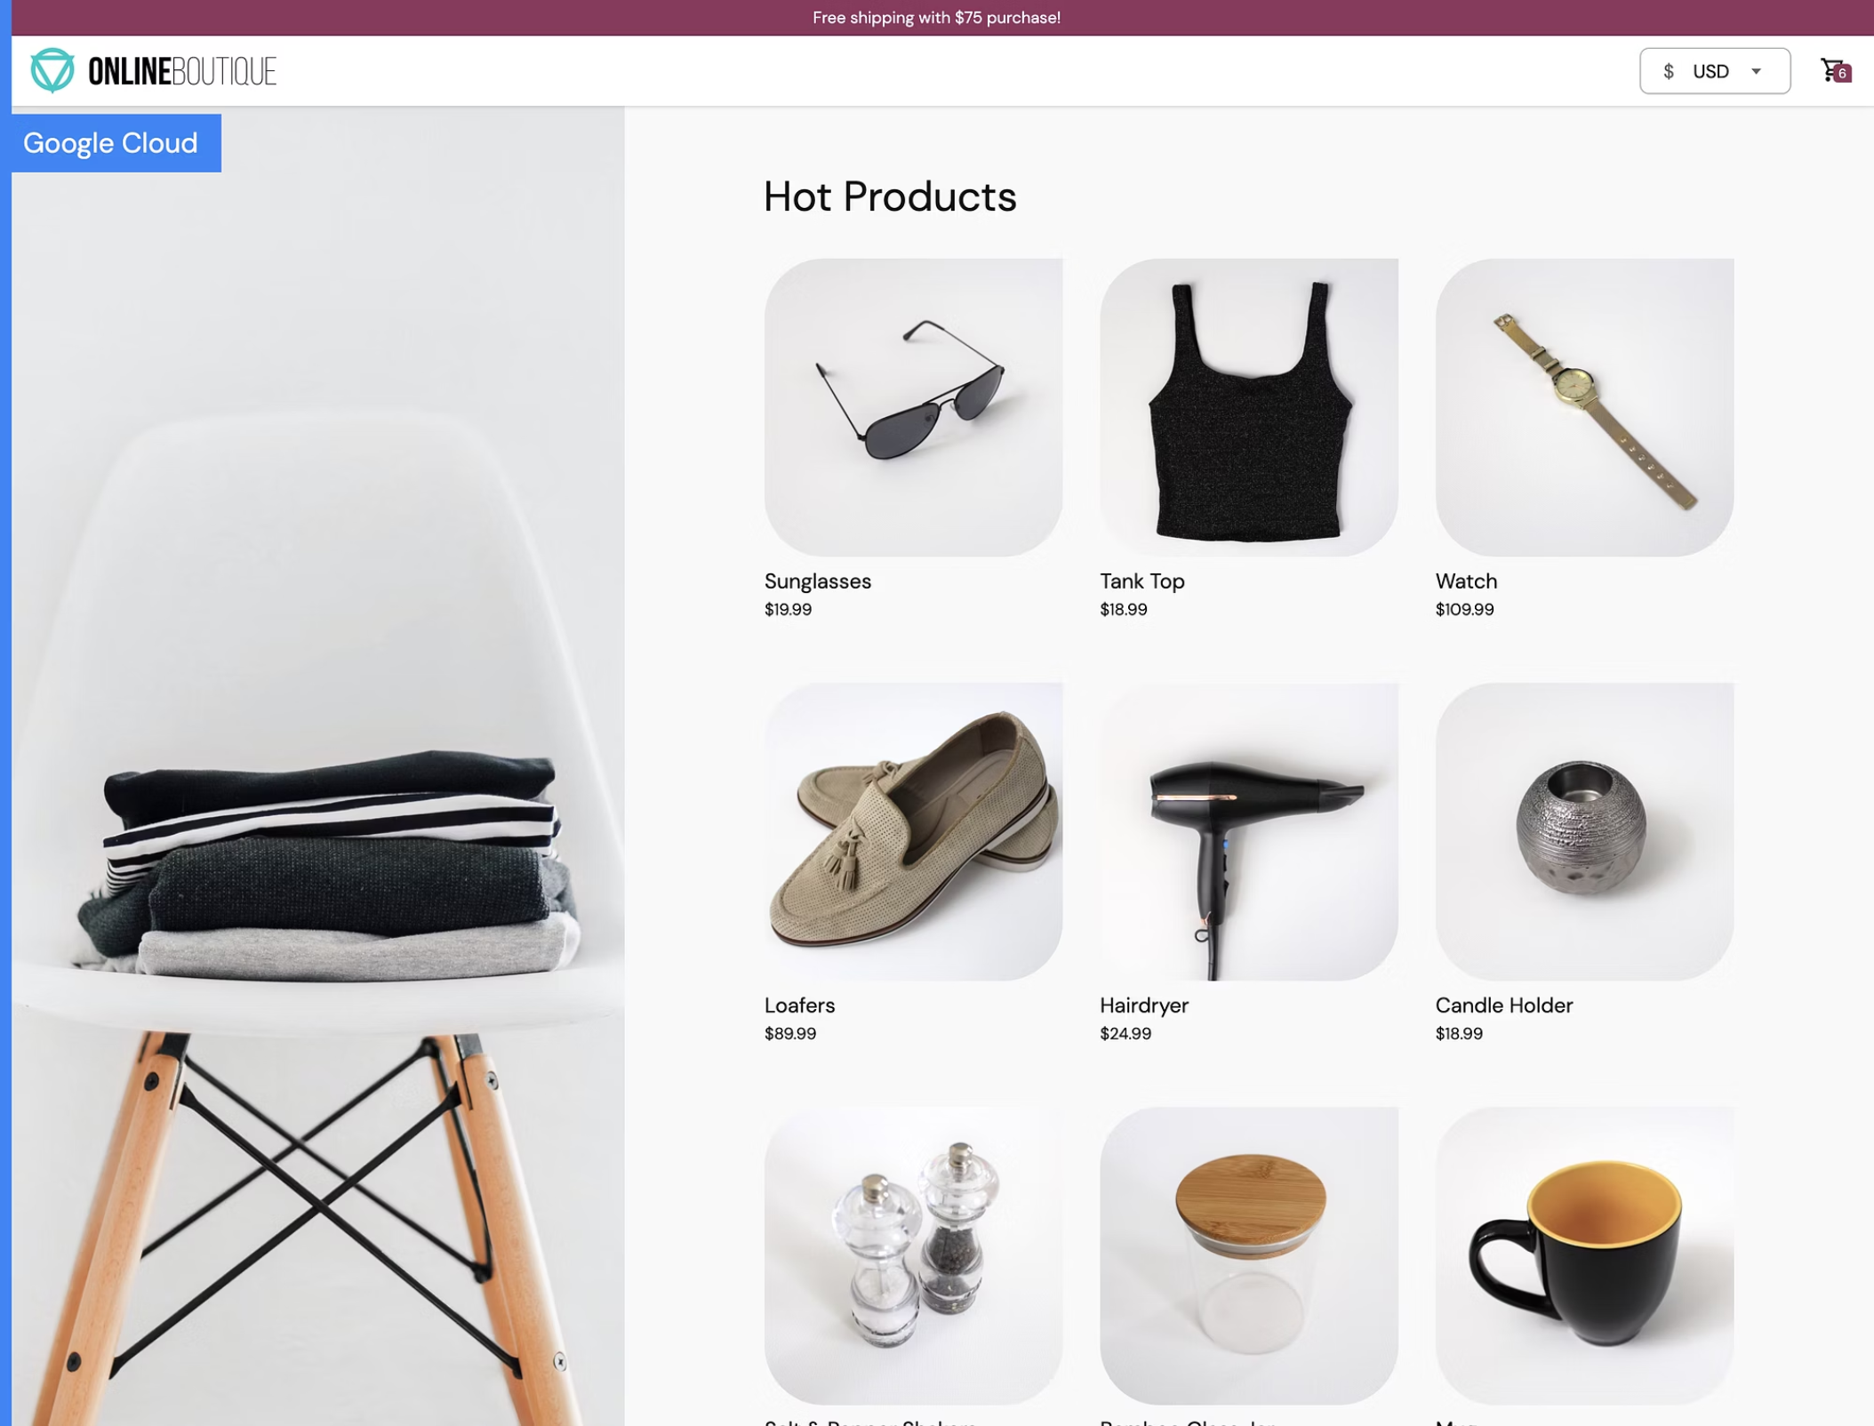
Выбор тестового приложения
Вариант 1: Наш пример
Приложение Online Boutique by Google — отличный выбор для старта. Это микросервисное приложение, которое позволяет глубоко погрузиться в архитектуру и взаимодействие сервисов.

Slide 6
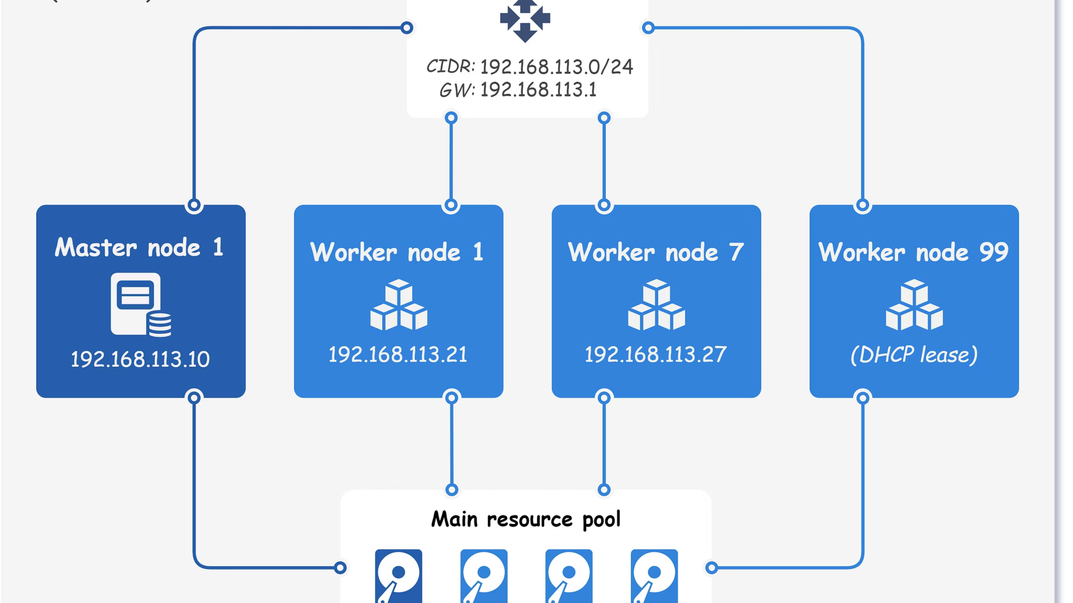
Наша архитектура решения
Мы развернули самоуправляемый Kubernetes кластер (self-hosted) с высокой доступностью (HA Control Plane) и тремя рабочими узлами. Сетевая топология включает маршрутизацию через Windows Host и Router с NAT, обеспечивая внешний доступ к сервисам.

Slide 7

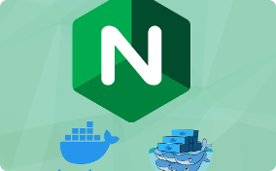

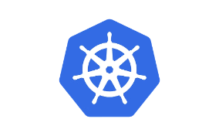
Основные компоненты платформы
ArgoCD для GitOps
Ingress Controller (nginx)
Monitoring Stack (Loki + Prometheus + Grafana)
Local Path Provisioner
Система декларативного управления Kubernetes, обеспечивающая автоматическую синхронизацию состояния кластера с Git-репозиторием.
Автоматическое создание хранилищ для персистентных данных, что упрощает управление хранением в кластере.
Обрабатывает входящий трафик и маршрутизирует запросы к соответствующим микросервисам в кластере.
Комплексное решение для сбора метрик, централизованного логирования и визуализации данных о состоянии кластера и приложений.

Slide 8
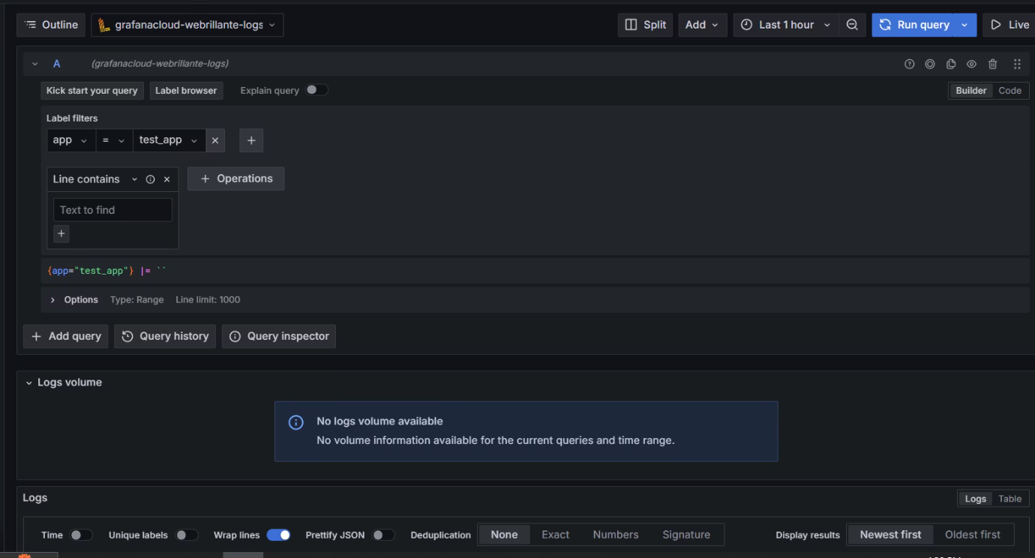
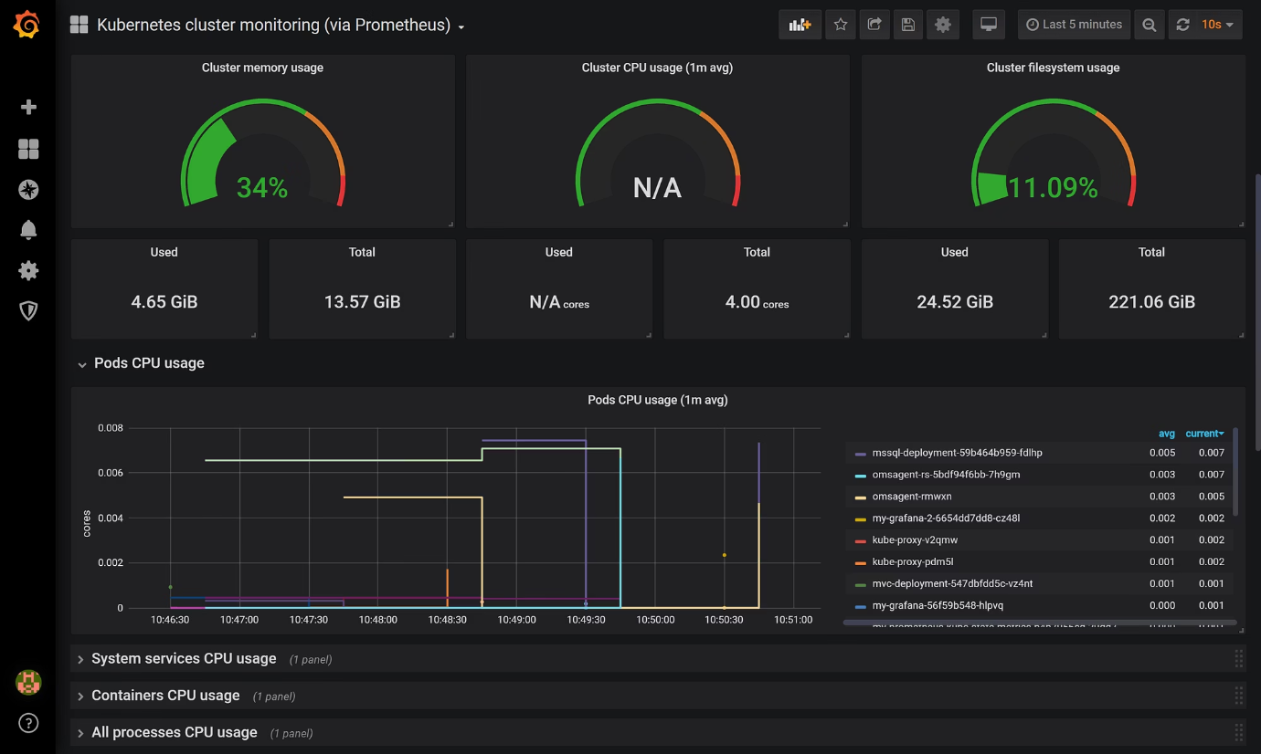
Мониторинг и логирование
Метрики
Логирование
С помощью Prometheus собираются и анализируются ключевые метрики:
Loki обеспечивает централизованный сбор и хранение логов всех контейнеров. Это позволяет легко:
Использование CPU и памяти узлов.
Фильтровать логи по namespace, pod, контейнеру.
Пропускная способность сети и дисковые операции.
Проводить глубокий анализ для выявления проблем.
Метрики Pod'ов (CPU, память, сетевые операции).
Использовать дашборды Grafana для визуализации логов (Loki Kubernetes Logs).
Метрики приложения (запросы, задержки, ошибки) для быстрой диагностики.

Slide 9
Доступ к сервисам и безопасность
Сервис
URL
Описание
Microservices Demo (HTTP)
http://kibakus.duckdns.org
Приложение Online Boutique
Microservices Demo (HTTPS)
https://kibakus.duckdns.org
С самоподписанным сертификатом
Grafana
http://kibakus.duckdns.org:32000
Мониторинг и дашборды
Важное замечание по безопасности:
Данное решение предназначено для тестирования и обучения. Для production среды рекомендуются меры:
Использование Let's Encrypt с cert-manager.
Настройка RBAC и NetworkPolicies.
Внедрение Secret Management (Sealed Secrets, Vault).

Slide 10





Ключевые выводы и полученные знания
Администрирование Kubernetes
Глубокое понимание развертывания HA кластера, управления узлами и сетевыми политиками.
Инфраструктура как код
Практический опыт с Ansible/Kubespray и GitOps подходом через ArgoCD.
Мониторинг и наблюдаемость
Уверенное использование Prometheus, Loki и Grafana для сбора, анализа и визуализации данных.
DevOps и автоматизация
Закрепление концепций CI/CD, управления конфигурациями и автоматической синхронизации состояния.
Этот проект стал ценным опытом, демонстрирующим практические навыки в построении современной инфраструктурной платформы.

